Slide 1
АЛГОРИТМИЧЕСКИЕ КОНСТРУКЦИИ:
ПОВТОРЕНИЕ
Учитель информатики:
Нестеренко Наталья Васильевна
МОУ СОШ №4, г.Котово 2012
Всероссийский интернет-семинар 20 сентября-20 октября 2014 года
"Проектирование и реализация образовательного процесса
в соответствии с требованиями ФГОС"

Slide 2
АЛГОРИТМИЧЕСКИЕ КОНСТРУКЦИИ

Slide 3
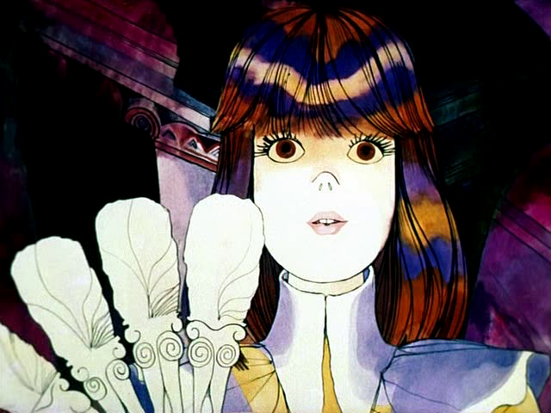
АЛИСА в стране чудес

Slide 4
Что такое алгоритм?
Кто такой Исполнитель?
Какие свойства алгоритмов вам известны?
Какие формы записи алгоритмов вы знаете?
Перечислите виды алгоритмических структур и их характеристики
Приведите примеры разветвляющихся алгоритмов в пословицах и сказках(Д/з)

Slide 5
Тест
Алгоритм | Вид | Графическое представление | Исполнитель
А. Переход
через дорогу, регулируемую светофором
Б. Стрелочка
рисует букву
Ю
В. Измерение
температуры
школьника
А. Линейный
Б. Полное
ветвление
В. Неполное ветвление
А.
А. Человек
Б. Компьютер
В. Робот
Г. Животное
Б.
...
В.

Slide 6
Алгоритм: построение снеговика

Slide 7
Алгоритм: построение снеговика
Выйти на улицу
Взять комок снега
Скатать снеговой шар
Поставить
Взять комок нега
Скатать снеговой шар
Поставить
Взять комок нега
Скатать снеговой шар
Поставить
Приделать нос, глаза, шляпу

Slide 8
Тема урока:
АЛГОРИТМИЧЕСКИЕ КОНСТРУКЦИИ:
ПОВТОРЕНИЕ
Сегодня мы узнаем и научимся:
1.
2.
3.

Slide 9
Тема урока:
АЛГОРИТМИЧЕСКИЕ КОНСТРУКЦИИ:
ПОВТОРЕНИЕ
Сегодня мы узнаем и научимся:
1. Что такое цикл, его форму записи
2. Виды циклов и их особенности
3. Разрабатывать циклические алгоритмы для
исполнителя СТРЕЛОЧКА

Slide 10
Цикл – это такая форма алгоритмической конструкции, в которой происходит повторение одних и тех же действий (или не происходит вообще), пока выполняется условие.

Slide 11
Циклические структуры алгоритмов
а) арифметический цикл
НЕТ
Управляющая переменная
ДА
Серия
команд

Slide 12
К 1 сентября в школу привезли 15 новых мониторов для компьютерного класса. Составить алгоритм для робота, который будет переносить эти мониторы из машины в класс.
Начало
Счетчик=1; 15
Подойти к машине
Взять 1 монитор
Особенности:
1. Количество повторений заранее известно (управляющая переменная)
2. Управляющая переменная задается начальным и конечным значением
3. Тело цикла может не выполниться ни разу
Отнести его в класс
Поставить на стол
Идти отдыхать
Конец

Slide 13
Циклические структуры алгоритмов
логические циклы
с предусловием
с послеусловием

Slide 14
б) Логический цикл с предусловием
Условие
Нет
Да
Серия
команд

Slide 15
Начало
Алгоритм приготовления
оладий
Приготовить сковороду
Тесто есть?
ДА
НЕТ
Налить тесто в сковороду
Конец
Перевернуть оладушек
Снять со сковородки

Slide 16
в) Логический цикл с послеусловием
Серия
команд
Нет
Условие
Да

Slide 17
Начало
Алгоритм приготовления
оладий
Замесить тесто
Приготовить сковороду
Налить тесто в сковороду
Перевернуть оладушек
Снять со сковородки
Тесто еще есть?
Конец

Slide 18
Циклические алгоритмы
б) Логический цикл с предусловием
в) Логический цикл с послеусловием
Условие
Нет
Серия команд
Да
Серия
команд
Нет
Условие
Да

Slide 19
Сравним выполнение логических циклов
Первый ряд
Второй ряд
Поднять руки вперед пока не устанешь
б) Логический цикл с предусловием | в) Логический цикл с послеусловием
1.Количество повторений зависит от условия 2. Тело цикла может не выполниться ни разу | 1.Количество повторений зависит от условия 2. Тело цикла хоть один раз но выполниться.

Slide 20
Циклические алгоритмы
б) Логический цикл с предусловием
а) арифметический цикл
Условие
Нет
Да
НЕТ
Управляющая переменная
Серия
команд
ДА
в) Логический цикл с послеусловием
Серия
команд
Серия команд
Нет
Условие
Да

Slide 21
Алгоритм: построение снеговика

Slide 22
С какой алгоритмической конструкцией мы сегодня более подробно познакомились ?
В чем ее особенность?
Назовите виды циклических алгоритмов и особенности каждого из них.
Какой вид алгоритма вы использовали в среде исполнителя Стрелочка?

Slide 23
Домашнее задание
№1
П. 30, стр.164
Составить программу рисования прямоугольной рамки вдоль края поля
№2
Найти циклические алгоритмы в русских народных сказках и пословицах

